Slide 1
Всеукраїнський інтерактивний конкурс “МАН – Юніор Дослідник ” Номінація “ Технік – Юніор ” Тема: “Електромагнітні хвилі на кухні. Мікрохвильова піч.»
Роботу виконав учень 9 класу
Черкаської ЗОШ І-ІІ ступенів
Черкаської селищної ради
Слов'янського району Донецької області
Кваша Данило
Керівник: Білориха Ольга Миколаївна

Slide 2
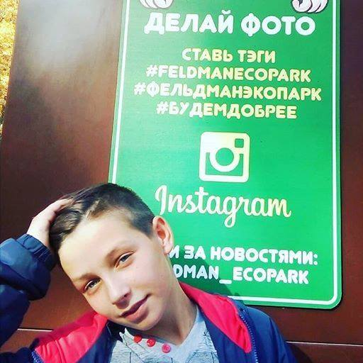
Учасник конкурсу учень 9 класу Черкаської ЗОШ І-ІІ ступенів Черкаської селищної ради Слов'янського району Донецької області Кваша Данило
Керівник
учитель фізики Черкаської ЗОШ І-ІІ ступенів Черкаської селищної ради Слов'янського району
Донецької області
Білориха Ольга Миколаївна

Slide 3
Навчання буде успішним тоді, коли воно буде цікавим. А. Ейнштейн
МЕТА:
навчитися спостерігати та пояснювати фізичні явища;
виконувати цікаві експерименти;
отримати практичні уміння та навички;
зацікавити учнів фізикою, прищепити певні експериментальні вміння та навички.

Slide 4
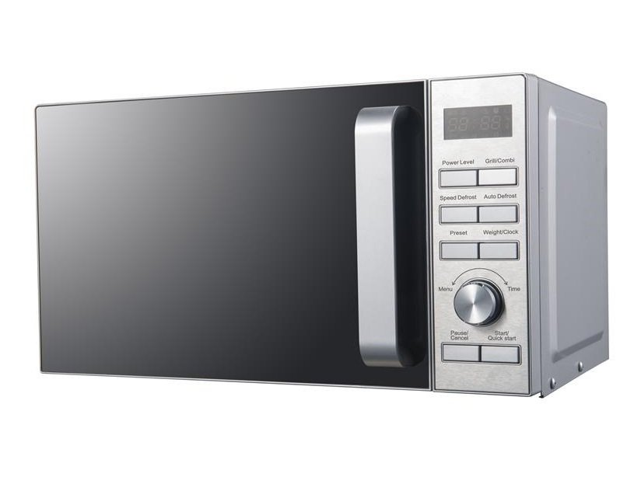
Мікрохвильова́ піч — побутовий електроприлад для швидкого приготування або швидкого підігріву продуктів харчування, а також для їх розморожування.
Мікрохвильова піч на кухні

Slide 5
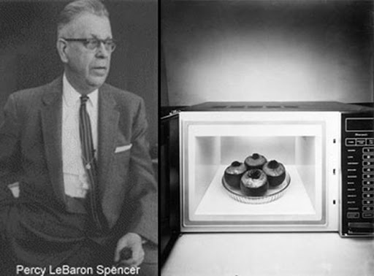
Винахід мікрохвильової печі Мікрохвильову піч винайшов і запатентував 8 жовтня 1945 житель штату Массачусетс інженер Персі Спенсер. Перші НВЧ-печі, що призначалися для армійських їдалень і великих ресторанів, мали великий розмір. Так, піч «Radarange», випущена 1947 року фірмою «Raytheon», мала висоту близько 6 футів (183 см) і вагу близько 750 фунтів (340 кг). Компактніші домашні печі почали вироблятися з 1955.

Slide 6
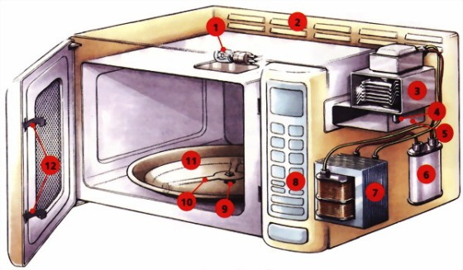
Пристрій і принцип роботи У магнетроні (3) збуджуються електромагнітні коливання. Вони передаються на антену (4). Антена (4) випромінює електромагнітну хвилю в хвилевід (5). По хвилеводу (5) вона проходить у відсік для підігріву їжі. Металеві стінки відсіку і грати на дверцятах (12) чудово відбивають хвилі. Таким чином електромагнітне випромінювання поглинається тільки їжею. Для роботи магнетрона необхідний підвищувальний трансформатор (7) і конденсатор (6).

Slide 7
Посуд, який підходить для мікрохвильовки: - Металевий посуд відбиває мікрохвилі і не дає їм проникати в їжу, тому металеві контейнери або каструлі будь-якого виду ніколи не використовуються в мікрохвильових печах. - Чудово підходить будь-яке жаростійке скло. - Для мікрохвильових печей підходить тільки жорсткий і досить товстий пластик. - Фольга та пакетики для запікання ідеальні для приготування м'яса і птиці.

Slide 8
Міфи про мікрохвильову піч: Мікрохвильові печі роблять їжу шкідливою, випромінюють радіацію та викликають рак. Це лише частина міфів, які існують навколо цього пристрою. Ще один з них – після нагрівання в мікрохвильовці їжа стає менш поживною.

Slide 9
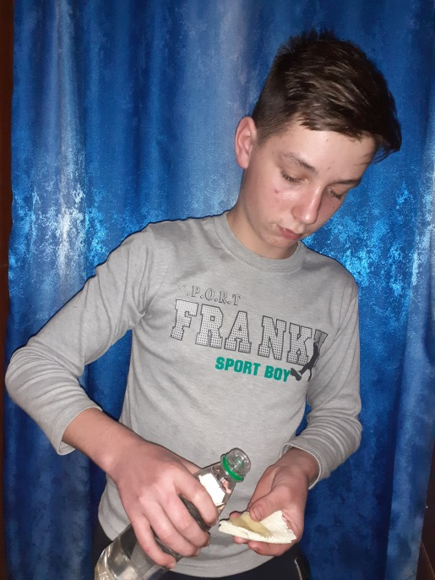
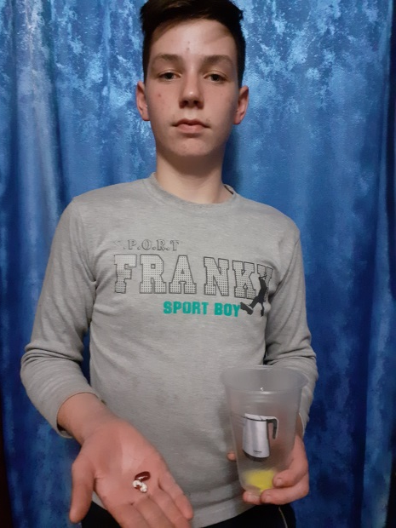
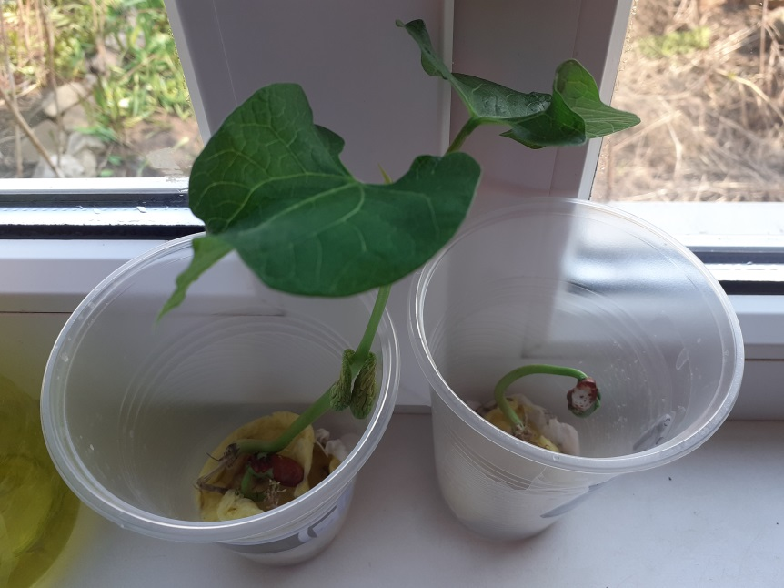
Дослід 1 Проростання насіння
Обладнання:
-пляшечка зі кип`яченою водою;
-пляшечка з водою закип`яченою в МХП;
-одноразові склянки;
-насіння квасолі;
-серветки.

Slide 10
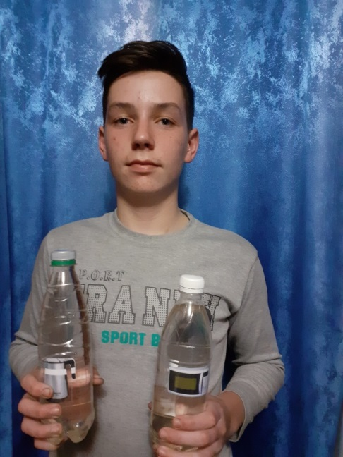
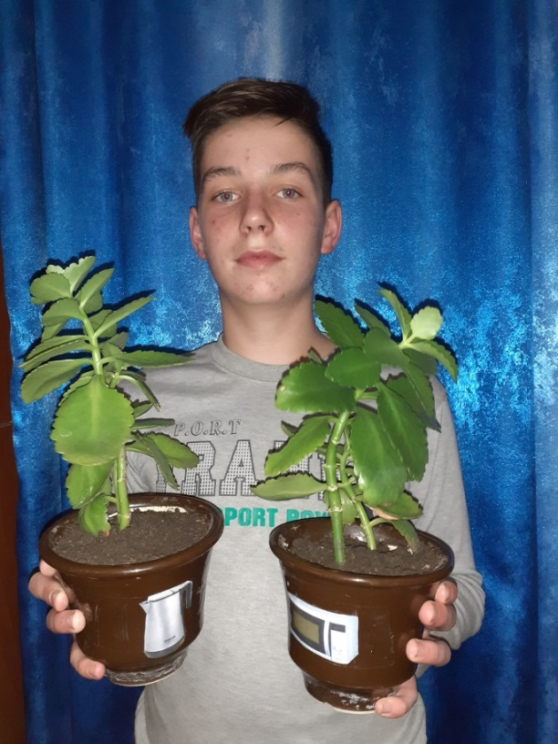
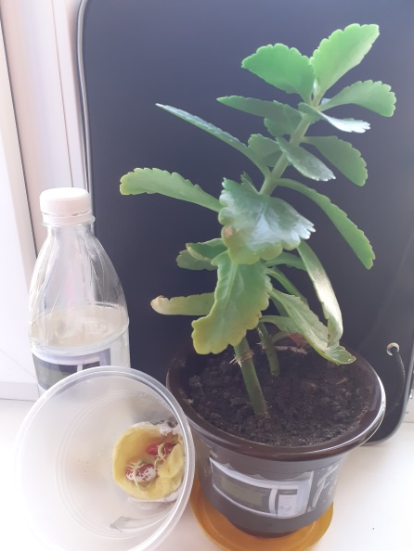
Дослід 2 Полив рослин
Обладнання:
-пляшечка зі кип`яченою водою;
-пляшечка з водою закип`яченою в МХП;
-горщики з квітами.

Slide 11
Висновок: Дослідивши вплив двох видів води на пророщування та розвиток рослин, можемо зробити висновок, що, і кип`ячена, і вода закип`ячена під впливом мікрохвиль однаково проростили насіння. (Навіть вода з мікрохвильовки у нашому випадку виявилася кориснішою.) А також вони сприятливо вплинули на наші рослини.

Slide 12
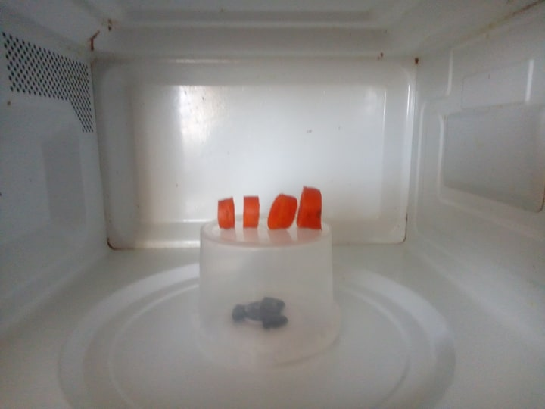
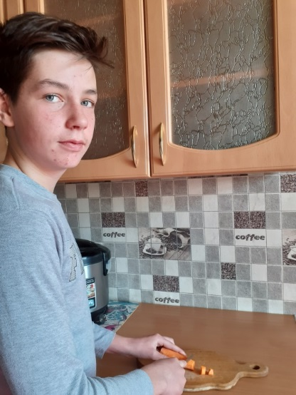
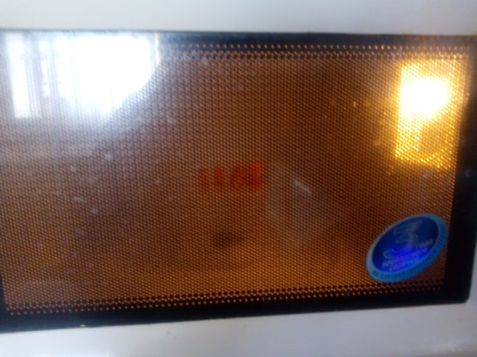
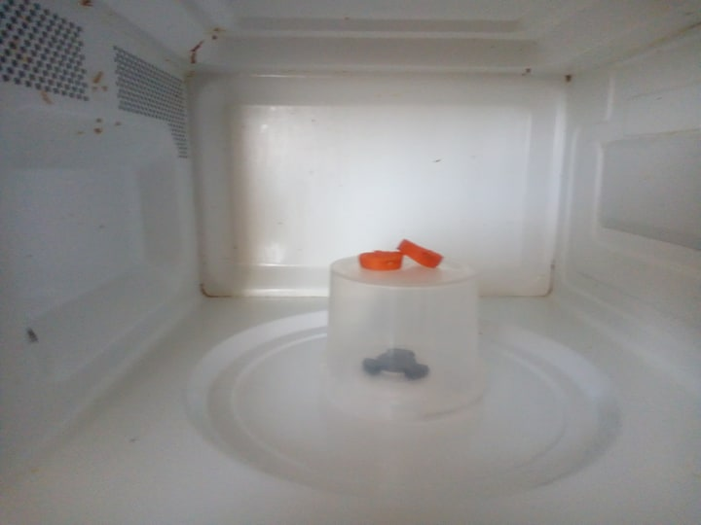
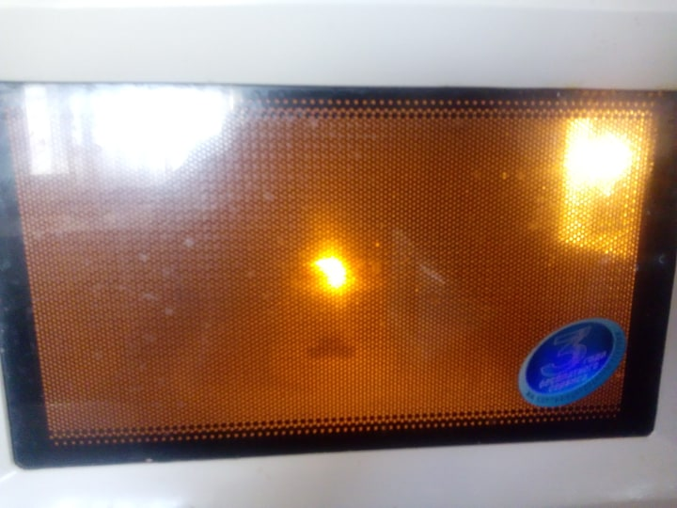
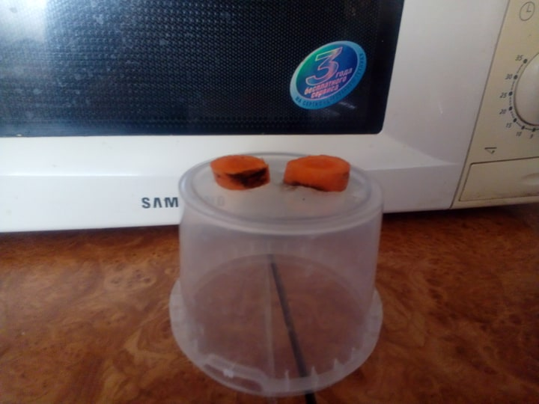
Цікаві дослід з МХП Дослід з морквою
Обладнання:
-мікрохвильова піч;
-морква нарізана кільцями.

Slide 13
Висновок: Якщо покласти моркву на деякій відстані одна від одної, то вона просто звариться. Якщо покласти два кільці один на один, то буде світіння. Тому що морква містить малі дози селену, заліза та магнію, які при нагріванні перетворюються на метали.

Slide 14
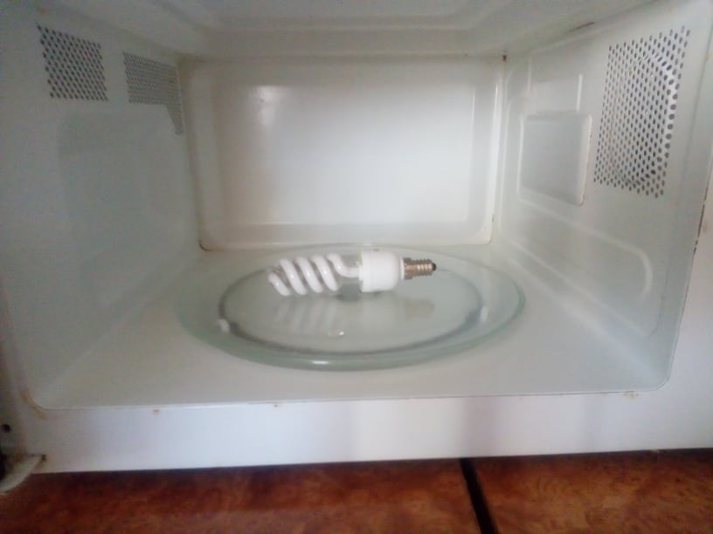
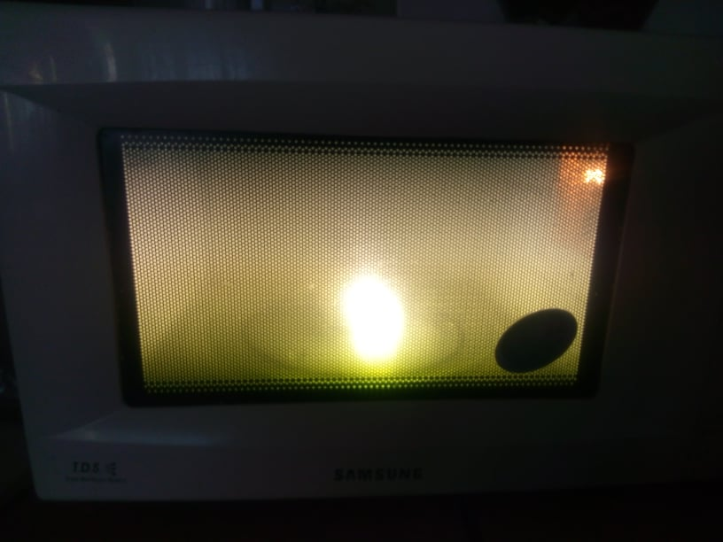
Цікаві досліди з МХП Дослід з лампою
Обладнання:
- мікрохвильова піч;
- люмінісцентна лампа.

Slide 15
Висновок: На газорозрядну люмінісцентну лампу поміщену с МХП діє електромагнітне поле. Електромагнітне поле викликає розряди в газах, які в свою чергу викликають свічення люмінофорів. Люмінофор — речовина, яка має властивість світитися при збудженні, тобто проявляти люмінесценцію

Slide 16
Загальний висновок: Досвід застосування мільйонів мікрохвильових печей у багатьох країнах протягом останніх десятиліть довів незаперечні зручності цього способу приготування їжі-швидкість, економічність, простоту користування. Провівши ряд дослідів, ми можемо сказати, що деякі з міфів про шкідливий вплив мікрохвильовки на живі організми є неправдивими. Звичайно, у будь-якого пристрою є свої "плюси" і "мінуси". Але, безумовно, одне - мікрохвильова піч дуже зручна в кожній родині.

Slide 17
Ресурси: https://en.wikipedia.org/wiki/Microwave https://ru.wikipedia.org/wiki/Микроволновая_печь http://15mscience.org/мікрохвильова-піч-як-вона-працює-і-нас.html https://thehealthsciencesacademy.org/health-tips/microwave-radiation/ https://pikabu.ru/story/pechenka_professor_khimii_2503600 http://www.nb-guide.info/portal/other-2014/mikrovolnovaya-pech-bezopasna-li-ona/ Цікава фізика. Я.І. Перельман. М.: "Наука", 1991.

